Slide 1
Aplikasi
Kasir Restoran
Sederhana
TUGAS FINAL
PEMROGRAMAN BERORIENTASI OBJEK
IDA MAWADDAH NUR
13020210026 KELAS B1

Slide 2
01
Masalah perhitungan
total tagihan yang salah
Masalah
02
Masalah
pada pemesanan menu
03
Masalah
kinerja aplikasi
04
Masalah
keamanan data

Slide 3
Pembahasan terkait masalah
Salah satu masalah umum dalam aplikasi kasir adalah kesalahan perhitungan total tagihan, yang dapat mengganggu fungsionalitas dan keakuratan transaksi. Untuk mengatasinya, penting untuk melakukan validasi dan pengujian yang cermat terhadap logika perhitungan yang digunakan dalam aplikasi. Penggunaan teknik debugging dan unit testing dapat membantu mengidentifikasi dan memperbaiki kesalahan perhitungan.
Aplikasi kasir perlu memiliki fitur pemesanan menu yang dapat berjalan dengan baik dan akurat. Tantangan yang mungkin muncul adalah kesalahan dalam menambah, menghapus, atau mengubah pesanan menu. Untuk mengatasi masalah ini, perlu dilakukan validasi input yang ketat, penanganan kesalahan yang baik, dan pengujian menyeluruh terhadap fungsi pemesanan menu.

Slide 4
Pembahasan terkait masalah
Aplikasi kasir sederhana dapat mengalami masalah kinerja jika tidak dioptimalkan dengan baik. Masalah ini dapat muncul dalam bentuk keterlambatan dalam memproses transaksi, waktu respon yang lama, atau kegagalan dalam menangani beban kerja yang tinggi. Untuk mengatasi masalah kinerja, perlu dilakukan pengujian kinerja, pengoptimasian kode, penggunaan caching, dan skalabilitas yang baik.
Aplikasi kasir harus menjaga keamanan data pelanggan, seperti informasi pembayaran atau data pribadi. Ancaman seperti peretasan atau pelanggaran data dapat menjadi masalah serius yang perlu diatasi. Teknik dan metode yang dapat digunakan untuk mengatasi masalah keamanan data meliputi penggunaan enkripsi data, implementasi pengaturan keamanan yang kuat, validasi input yang ketat, dan pengujian keamanan secara menyeluruh.

Slide 5
1
Admin
Bertanggung jawab untuk mengelola pengaturan dan konfigurasi aplikasi kasir restoran, mengelola menu registrasi, menu transaksi, daftar menu, harga, dan kategori menu yang tersedia dalam aplikasi.
Kebutuhan
Fungsional
2
Kasir
Menggunakan aplikasi kasir restoran untuk memproses pesanan pelanggan, dapat menginput pesanan secara akurat dan efisien melalui aplikasi, memilih menu, dan menambahkan variasi atau opsi tambahan serta mengelola pembayaran.

Slide 6
Kebutuhan Non-Fungsional
Tingkan keamanan yang tinggi untuk melindungi data pengguna dan transaksi finansial
Kinerja aplikasi yang mampu mengelola volume pesanan yang tinggi dan cepat
Keamanan
Kinerja
Ketersediaan
Aplikasi dapat diakses oleh admin, kasir dan owner kapan pun
Skalabilitas
Keberlanjutan
Aplikasi dapat mengakomodasi pertumbuhan jumlah pengguna tanpa mengalami penurunan kinerja
Aplikasi mudah untuk di pelihara, diperbarui dan didukung utk menjaga keberlanjutan jangka panjang

Slide 7
Algoritma Sistem
Berjalan
1. Inisialisasi:
- Mulai aplikasi kasir.
- Tampilkan halaman login.
2. Login:
- Terima input username dan password dari pengguna.
- Verifikasi kecocokan username dan password dengan data yang tersimpan.
- Jika login berhasil, lanjutkan ke langkah berikutnya.
- Jika login gagal, tampilkan pesan kesalahan dan kembali ke halaman login.
3. Registrasi:
- Terima input informasi pribadi
- Lakukan validasi input dan pastikan data yang dimasukkan sesuai format yang diharapkan.
- Tambahkan informasi pengguna ke dalam database atau struktur data yang sesuai.
- Tampilkan pesan konfirmasi registrasi berhasil.
- Kembali ke halaman login.

Slide 8
4. Menu Masakan:
- Tampilkan daftar menu masakan yang tersedia.
- Berikan opsi untuk menambah, mengupdate, atau menghapus menu masakan.
- Sesuaikan database atau struktur data yang sesuai berdasarkan pilihan pengguna.
- Tampilkan pesan konfirmasi perubahan.
- Lanjut ke menu transaksi
5. Transaksi:
- Terima input informasi pelanggan dan detail transaksi (ID transaksi, nama pelanggan, ID masakan, tanggal beli, jumlah beli).
- Hitung total bayar berdasarkan harga masakan dan jumlah beli.
- Tambahkan informasi transaksi ke dalam database atau struktur data yang sesuai.
- Tampilkan pesan konfirmasi transaksi berhasil.
6. Logout:
- Jika pengguna memilih menu logout, hapus sesi login dan kembali ke halaman login.
7. Selesai:
- Akhiri aplikasi kasir.
Algoritma Sistem
Berjalan

Slide 9
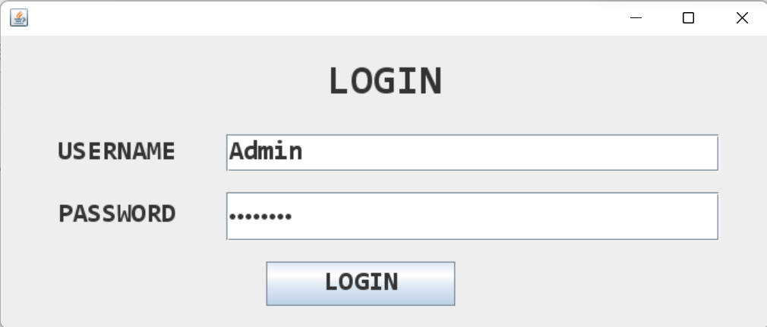
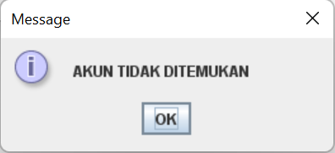
Implementasi Halaman Login
Fitur-fitur yang ada pada halaman login :
Username : berfungsi untuk mengidentifikasi pengguna secara unik dalam aplikasi kasir restoran ini.
Password : berfungsi sebagai kunci akses ke akun pengguna
Tombol Login : bertindak sebagai pemicu untuk memverifikasi dan mengotentifikasi informasi login yang dimasukkan oleh pengguna

Slide 10
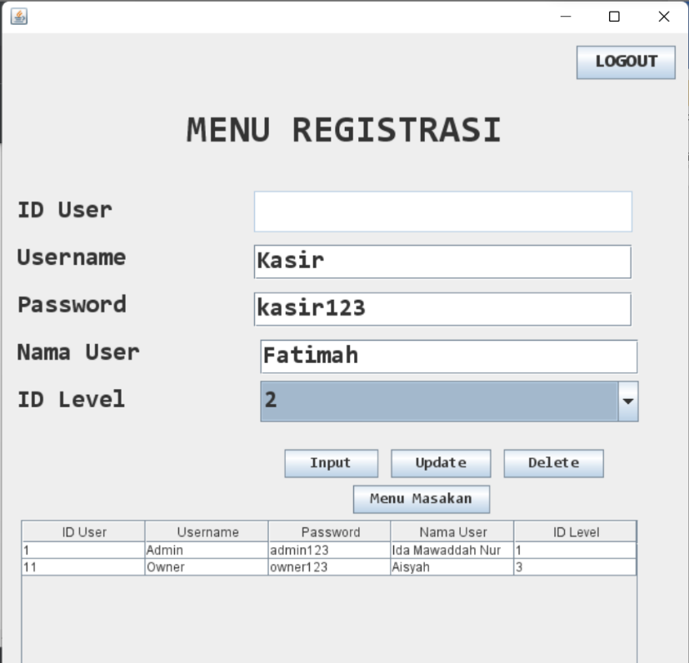
Implementasi Halaman Menu Registrasi
Fitur-fitur yang ada pada halaman menu registrasi :
ID User : adalah identifikasi unik yang diberikan kepada setiap pengguna dalam sistem.
Username : berfungsi untuk mengidentifikasi pengguna secara unik dalam aplikasi kasir yang memungkinkan admin untuk memasukkan identitas mereka.
Password : berfungsi sebagai kata kunci yang digunakan oleh pengguna ketika ingin mengakses akunnya.
Nama User : berfungsi untuk menyimpan nama lengkap atau nama panggilan dari pengguna
ID Level : merupakan tanda pengenal untuk menggolongkan pengguna ke dalam level sesuai dengan hak akses tertentu

Slide 11
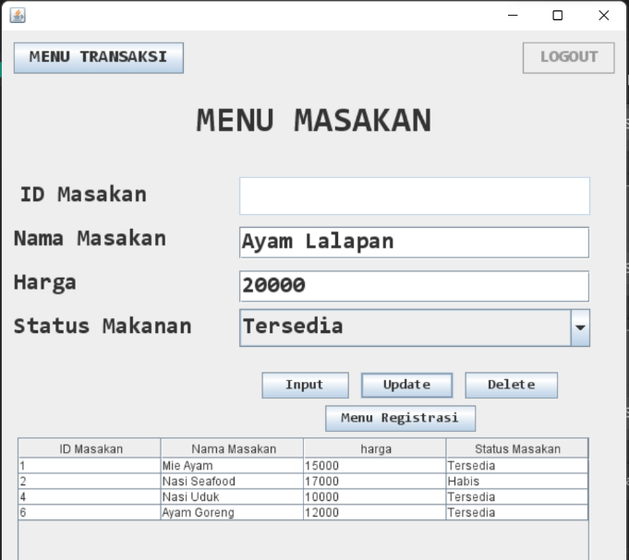
Implementasi Halaman Menu Masakan
Fitur-fitur yang ada pada halaman Menu Masakan :
Id Masakan : fitur ini digunakan untuk memberikan identifikasi unik untuk setiap masakan dalam sistem
Nama Masakan : fitur ini memungkinkan user untuk memberikan nama masakan untuk mengidentifikasi dan membedakan satu masakan dari yang lain di dalam menu.
Harga Masakan : fitur ini digunakan user untuk mengatur harga yang akan dikenakan untuk setiap masakan.
Status Makanan : fitur ini digunakan user untuk menentukan status atau ketersediaan suatu masakan

Slide 12
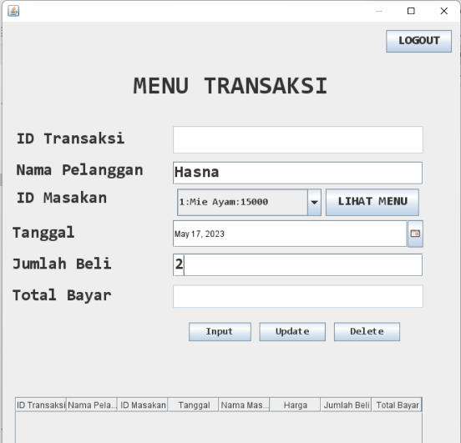
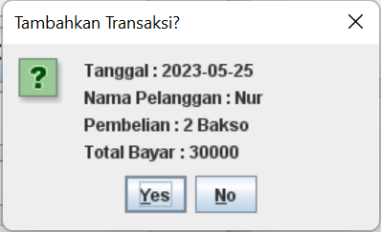
Implementasi Halaman Menu Transaksi
Fitur-fitur yang ada pada halaman Menu Transaksi :
Id Transaksi : fitur ini adalah identifikasi unik untuk setiap transaksi yang dilakukan.
Nama Pelanggan : Fitur ini memungkinkan user untuk memasukkan nama pelanggan yang terkait dengan transaksi tersebut.
Id Masakan : fitur ini digunakan user untuk memilih id masakan yang dibeli dalam transaksi.
Tanggal : fitur ini mencatata tanggal pembelian atau tanggal transaksi dilakukan
Jumlah Beli : fitur ini digunakan user untuk memasukkan jumlah masakan yang dibeli dalam transaksi.
Total Bayar : fitur ini mencatata jumlah total pembayaran yang harus dilakukan oleh pelanggan untuk transaksi tersebut.

Slide 13
Kesimpulan
Aplikasi kasir restoran sederhana ini dirancang untuk membantu dalam manajemen menu, pemesanan, pembayaran, dan pelaporan penjualan. Berdasarkan tinjauan pustaka, beberapa teknik dan metode pengembangan dapat diterapkan, seperti metode pengembangan waterfall.
Melalui analisis pengguna, telah diidentifikasi kebutuhan fungsional dan non-fungsional dari semua pihak pengguna, yaitu admin dan kasir. Kebutuhan tersebut meliputi fitur-fitur seperti halaman login, menu registrasi, menu masakan dan menu transaksi.

Slide 14
Thanks !!!

